Slide 1
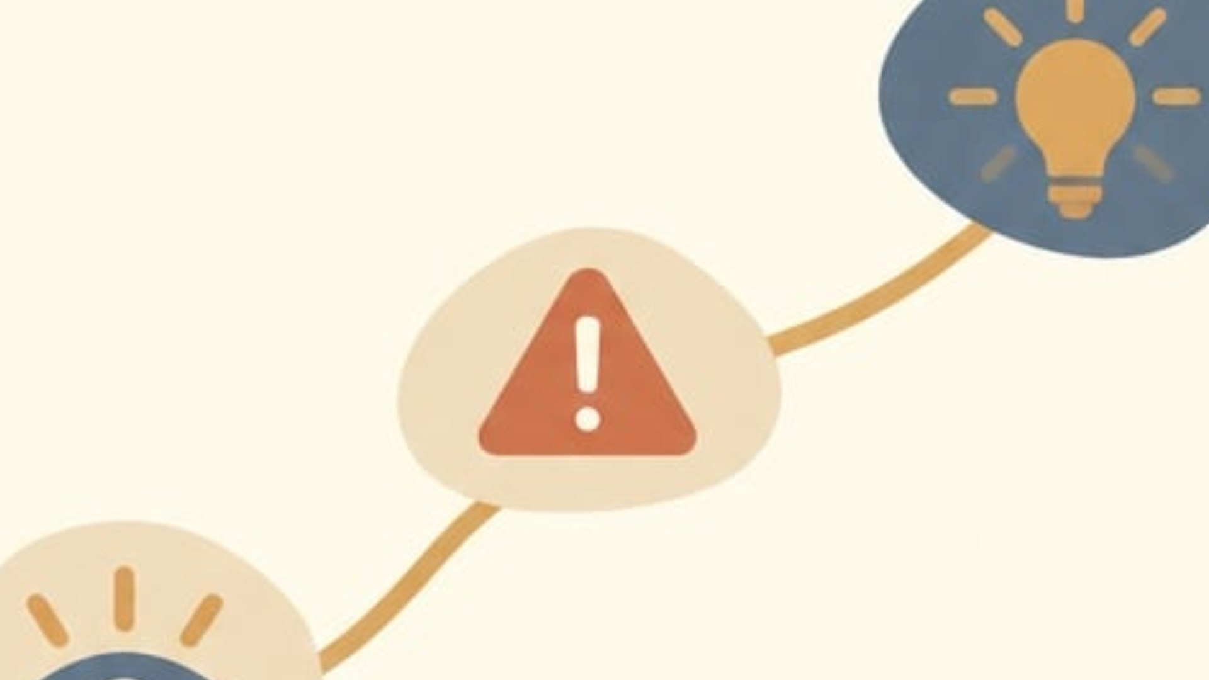





DENUNCIAR É PROTEGER VIDAS
Um aplicativo para empoderar mulheres e transformar dados em ação

Slide 2
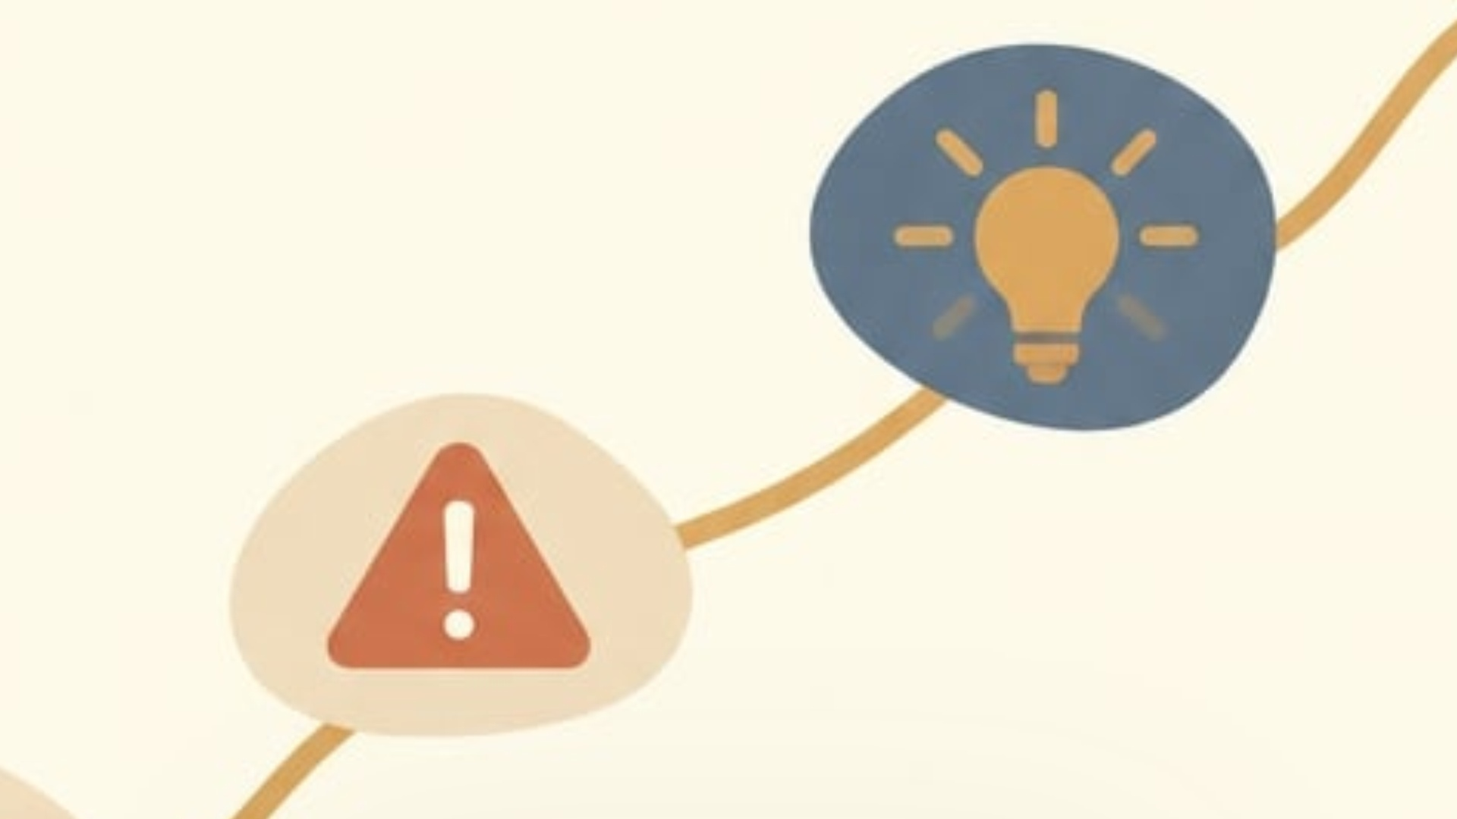

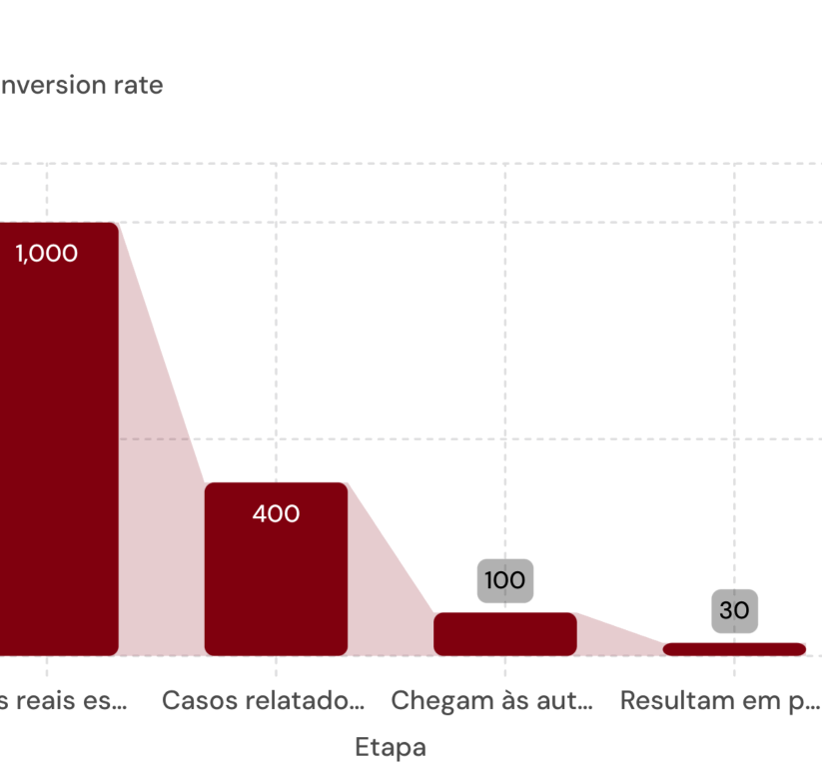
A REALIDADE NO
BRASIL
A violência doméstica é uma crise
silenciosa que afeta milhões de
mulheres brasileiras. De cada 1.000
casos reais, apenas 100 chegam às
autoridades. A subnotificação crítica
significa que apenas 10% dos casos
são reportados, mas cada denúncia
pode salvar uma vida.

Slide 3
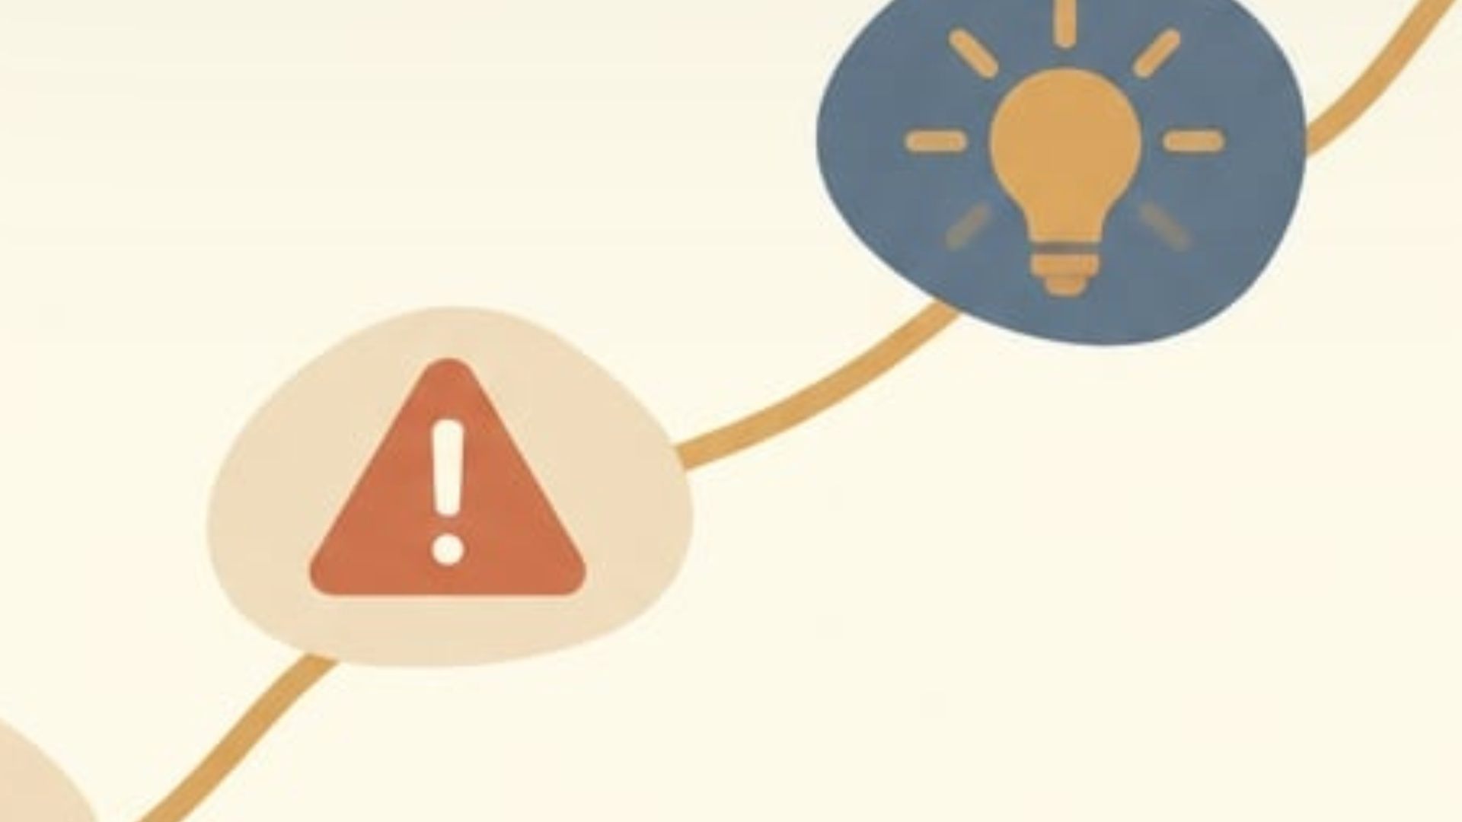




AS BARREIRAS QUE SILENCIAM
😨 Medo
💔 Falta de Apoio
🚧 Acesso Limitado
Represálias do agressor,
isolamento social e perda de
segurança financeira.
Desconfiança nas instituições,
julgamento social e
culpabilização da vítima.
Delegacias distantes, horários
restritos e processos
burocráticos complexos.

Slide 4




CAPÍTULO 2
NOSSA SOLUÇÃO

Slide 5
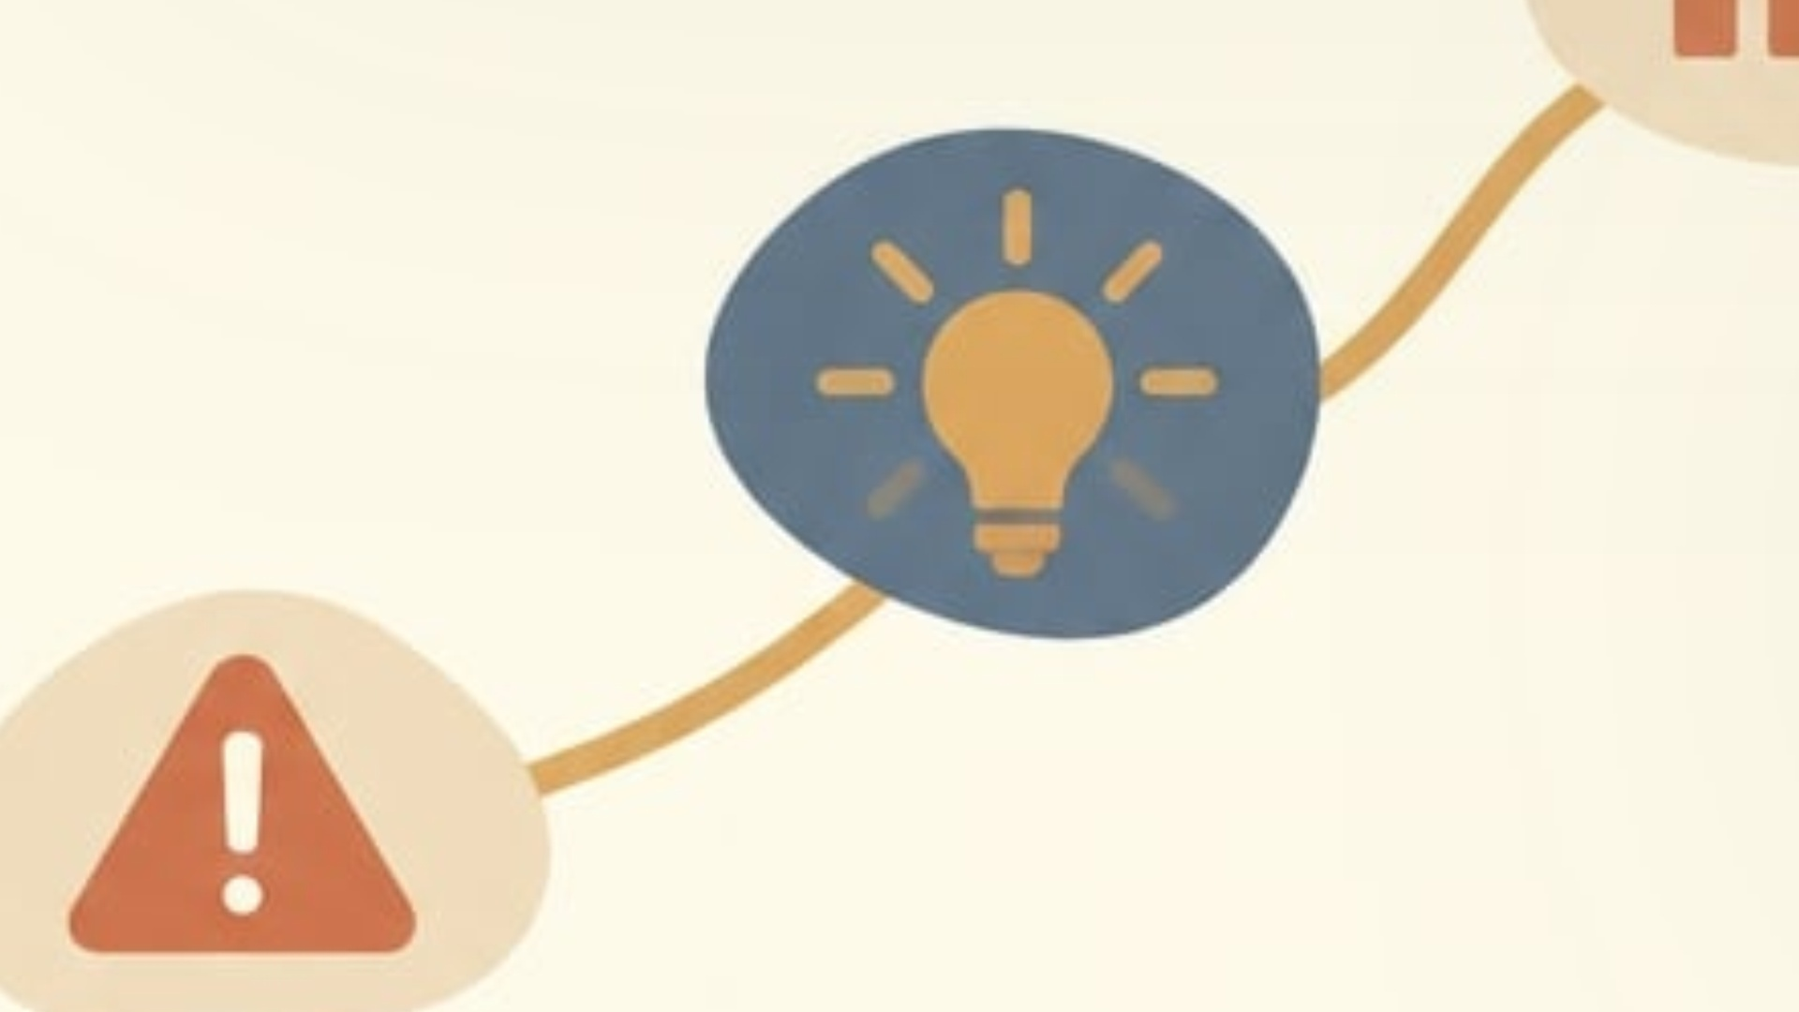



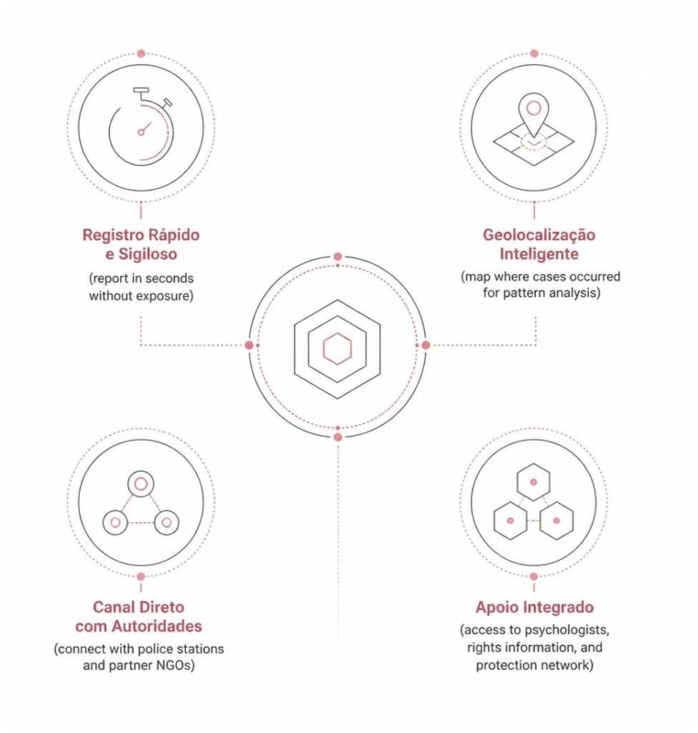
UM APLICATIVO
SEGURO
Projetado com a segurança e dignidade da vítima
em primeiro lugar, cada funcionalidade remove
barreiras para facilitar a denúncia. O aplicativo
oferece registro rápido e sigiloso, geolocalização
inteligente para mapeamento de padrões, canal
direto com autoridades e apoio integrado com
psicólogos e informações sobre direitos.

Slide 6






FUNCIONALIDADES QUE EMPODERAM
Histórico Seguro
Documentação Automática
Mantenha um registro seguro e criptografado de
múltiplos incidentes, com datas, horários e detalhes
acessíveis apenas para você.
Gere relatórios completos e cronológicos para uso em
processos legais, garantindo que sua documentação
tenha validade jurídica.
Rede de Apoio
Modo Discreto
Conecte-se com outras mulheres, ONGs e profissionais
de saúde que oferecem suporte imediato e orientação
especializada.
Utilize uma interface discreta que não levanta
suspeitas em dispositivos compartilhados, priorizando
sua segurança em todos os momentos.

Slide 7



CAPÍTULO 3
IMPACTO TRANSFORMADOR

Slide 8




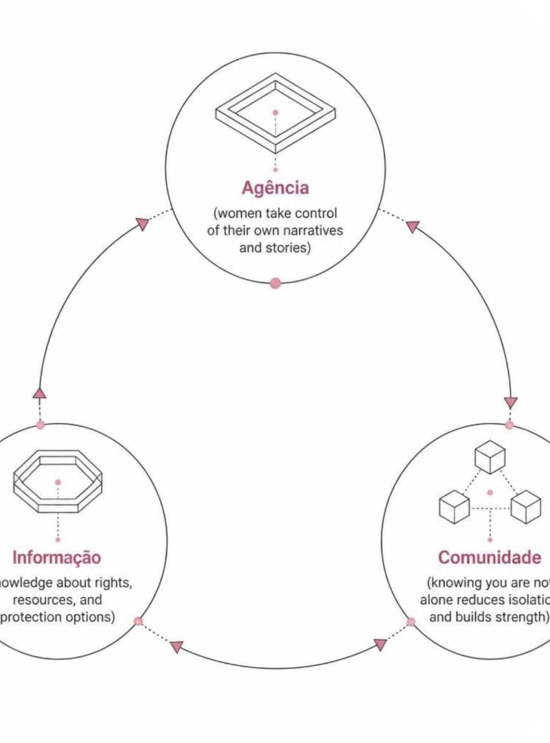
RECUPERANDO A VOZ E
O PODER
O aplicativo não é apenas uma ferramenta de denúncia,
mas um instrumento de recuperação da agência. Ao
registrar um caso, a mulher dá o primeiro passo para
retomar o controle de sua vida, documentando sua
experiência com segurança e dignidade. O acesso à
informação sobre seus direitos e a uma comunidade de
apoio reduz o isolamento e fortalece a coragem de agir.

Slide 9





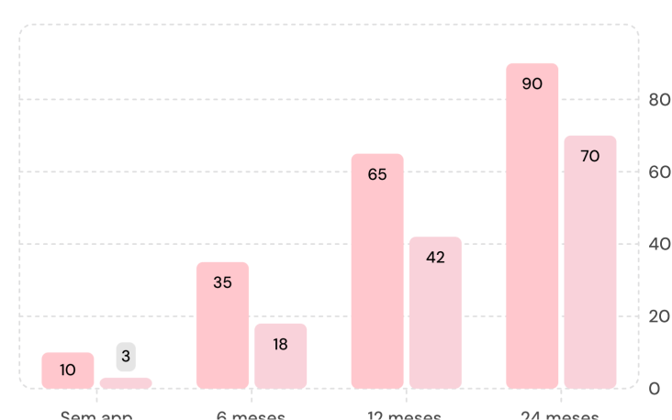
VISIBILIDADE QUE GERA MUDANÇA
Cada registro transforma uma experiência individual
em dado coletivo, impulsionando políticas públicas
mais eficazes. Mapeamos "hotspots" de violência
para alocar recursos de segurança de forma
estratégica. Decisões baseadas em dados reais
garantem intervenções mais direcionadas, e o
aumento de denúncias leva a mais investigações,
condenações e prevenção da reincidência.
Projeção ilustrativa de crescimento em denúncias e
investigações.

Slide 10



NENHUMA MULHER DEVE
ENFRENTAR O SISTEMA SOZINHA.
O aplicativo é o ponto de entrada para um ecossistema
completo de proteção e suporte, integrando
autoridades, ONGs e profissionais de saúde mental para

